Slide 1
дОСТАВКА ЕДЫ
Коньков АРСЕНИЙ ПР-32
ДАТА: 22.11.2025

Slide 2
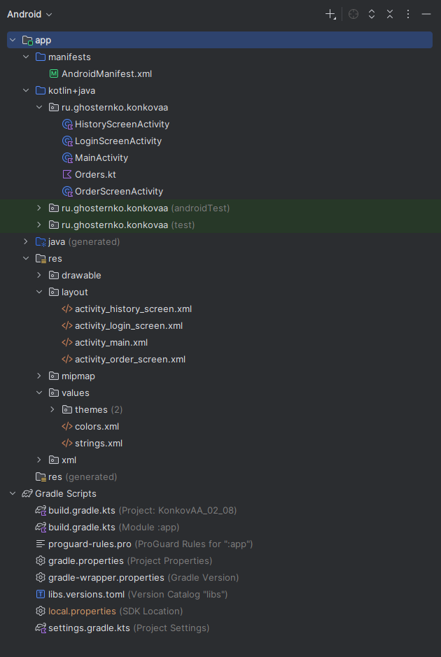
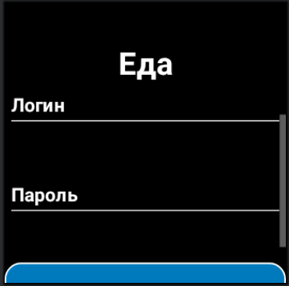
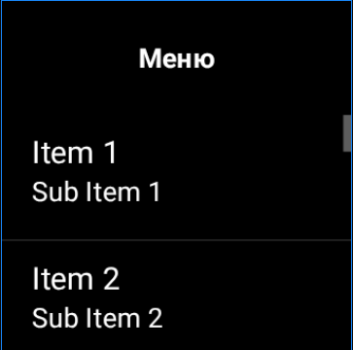
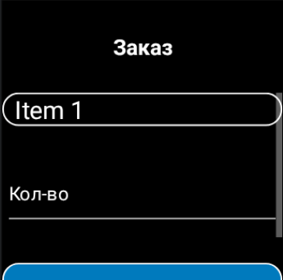
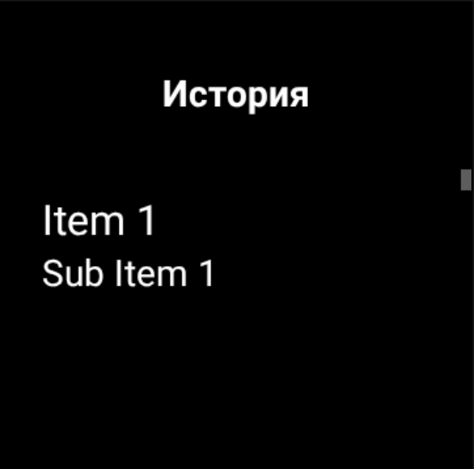
СХЕМА КЛАССОВ

Slide 3
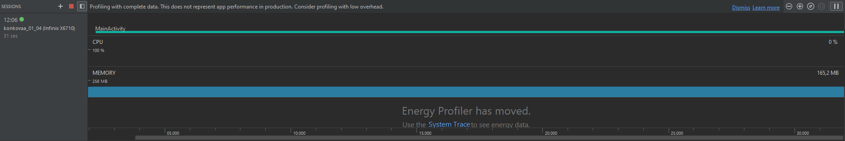
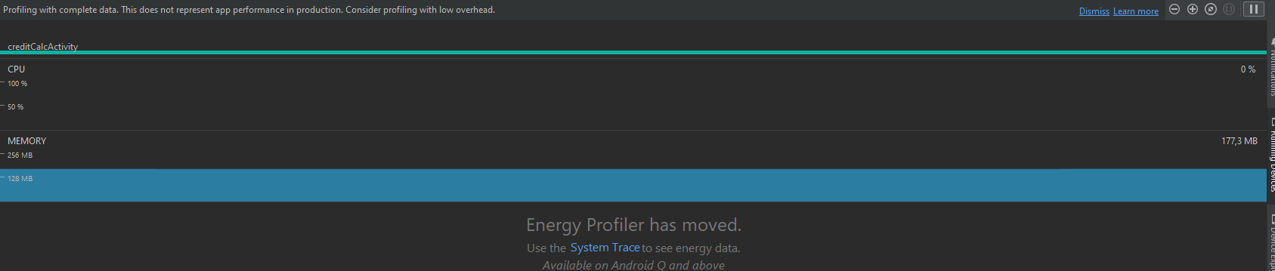
ПРОИЗВОДИТЕЛЬНОСТЬ

Slide 4
АРХИТЕКТУРНЫЕ РЕШЕНИЯ
Экран 1 (Вход) - на данном экране, была использована технология SharedPreference, для заполнения данных при входе, по кнопке реализован переход на другой экран
Экран 2 (Основная/меню) - на данном экране реализован ListView, который содержит пункты меню , меню содержит 3 кнопки, которые делают переход на соответсвующий экран
Экран 3 (Создание заказа) - на данном экране выбирается товар и затем, по нажатию кнопки заносится в локальную базу данных ROOM, и соответствующее вспылваюшее уведомление.
Экран 4 (История заказов) - На данном экране реализован вывод в ListView номер заказа и соответсвенно сам заказ, которые загружается из базы данных ROOM

Slide 5
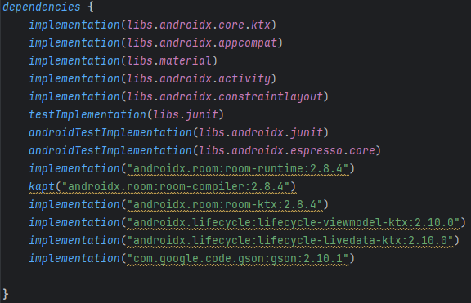
ИСПОЛЬЗУЕМЫЕ БИБЛИОТЕКИ

